Slide 1
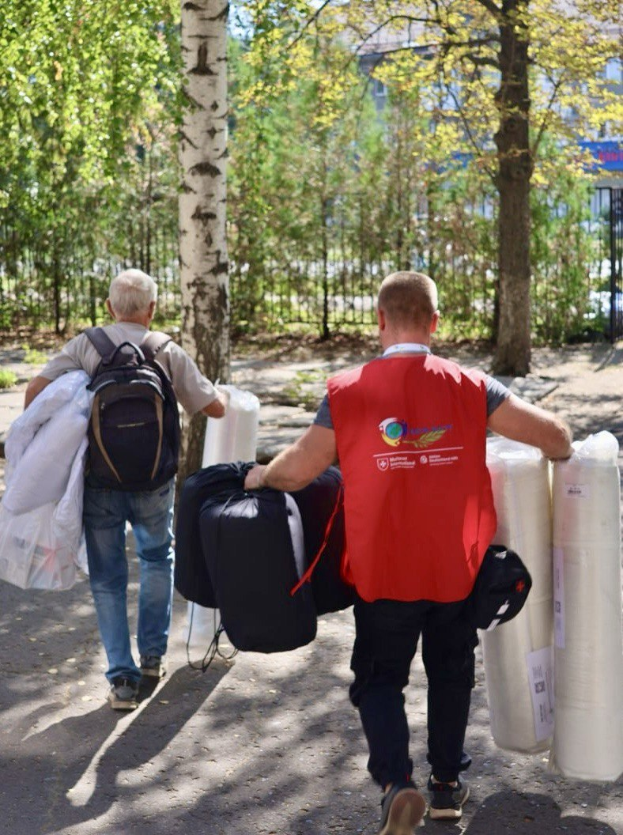
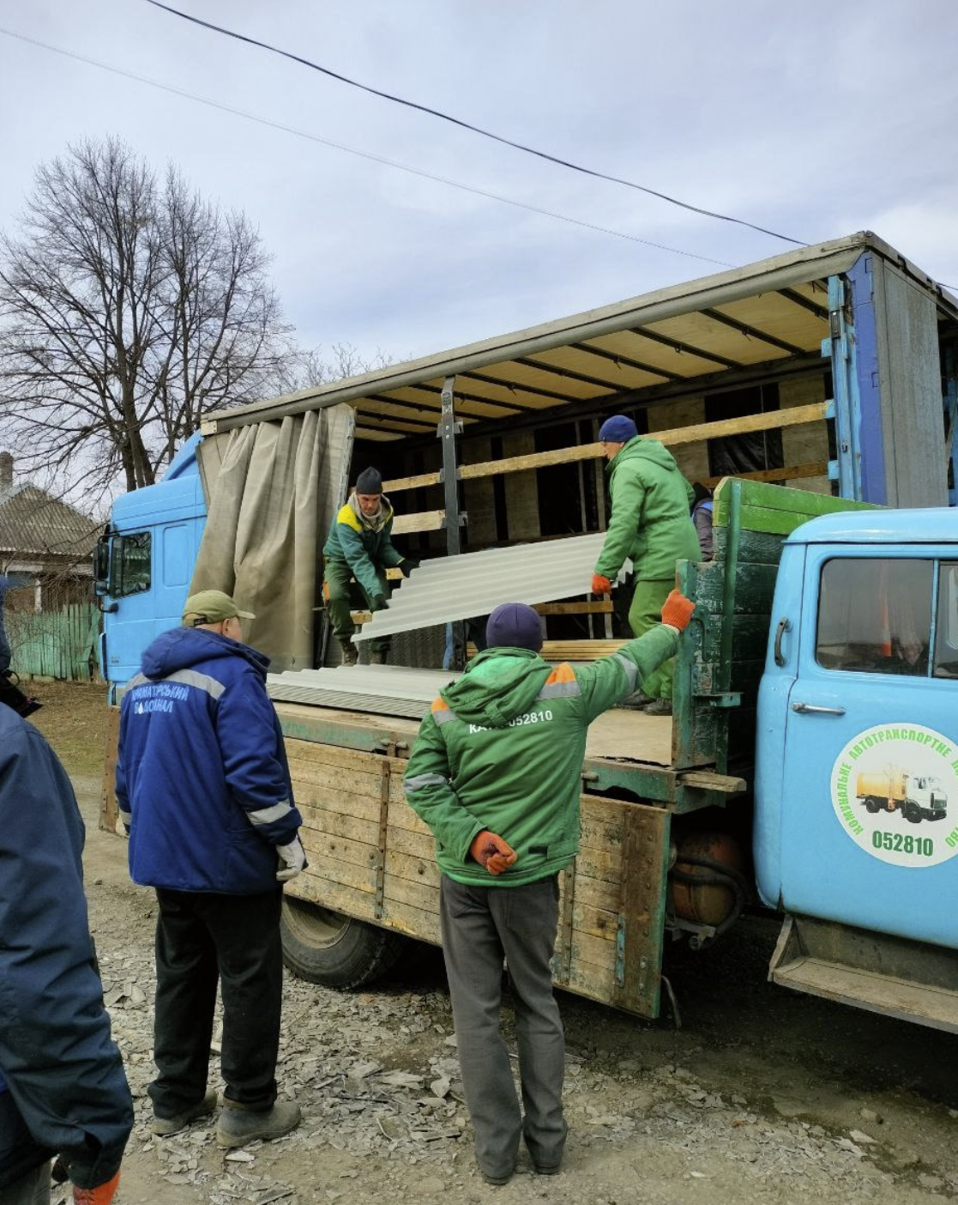
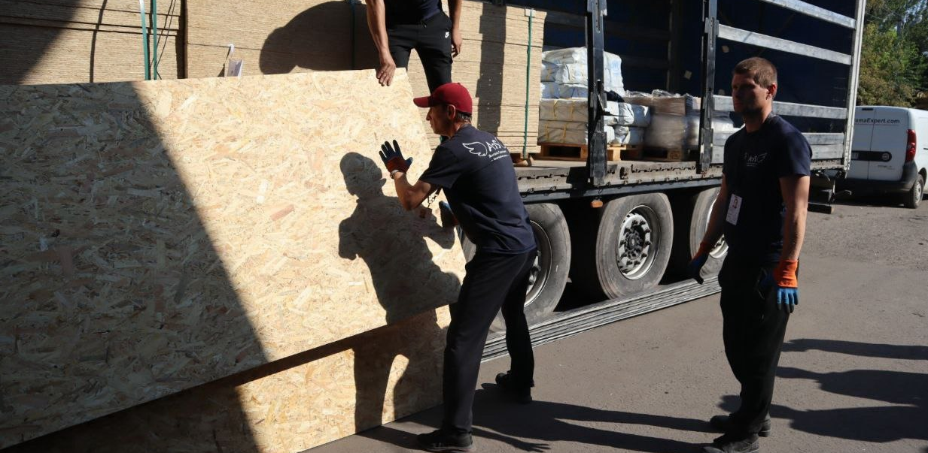
Donetska Shelter Cluster Meeting
12th September

Slide 2
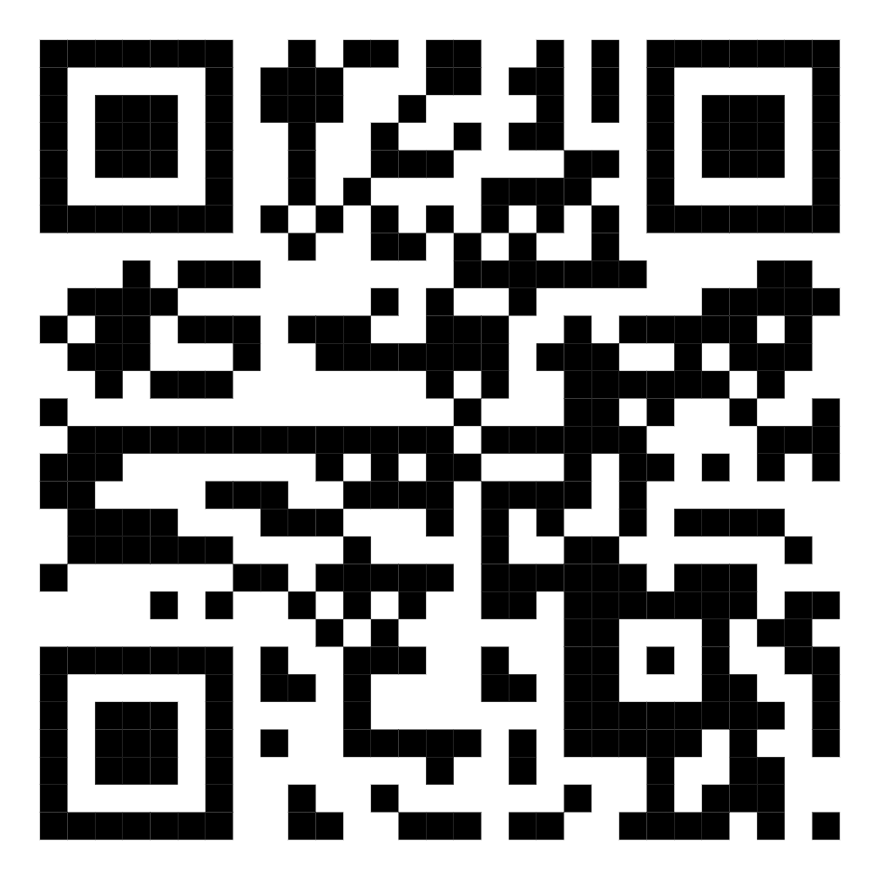
Make your presence known/ Я тут був(була)

Slide 3
Agenda/Порядок денний
Introduction of participants
Updates from Oblast Administration
Winter Updates (Solid Fuel + Collective Centers)
Emergency response
Stock mapping
Evacuation updates
SIDAR updates
AoB
Представлення учасників
Оновлення від обласної адміністрації
Оновлення щодо підготовки до зими (тверде паливо + колективні центри)
Реагування на надзвичайні ситуації
Мапування запасів
Оновлення щодо евакуації
Оновлення SIDAR
Інші питання

Slide 4
2. Oblast administration updates/Оновлення від обласної адміністрації

Slide 5



Solid Fuel:
14 organizations have provided SNFI with plans to cover 17264 HHs with SF
10 organizations with confirmed funding to cover 9705 HHs
- PIN - NRC
- ACTED - New Way
- SSU - OVA_partner
Avalyst - Ukrainian Red Cross Society
-DRC
- UNICEF
4 organizations with data uploaded to RAIS+
UNICEF
AoS
SPIR
New Way

Slide 6
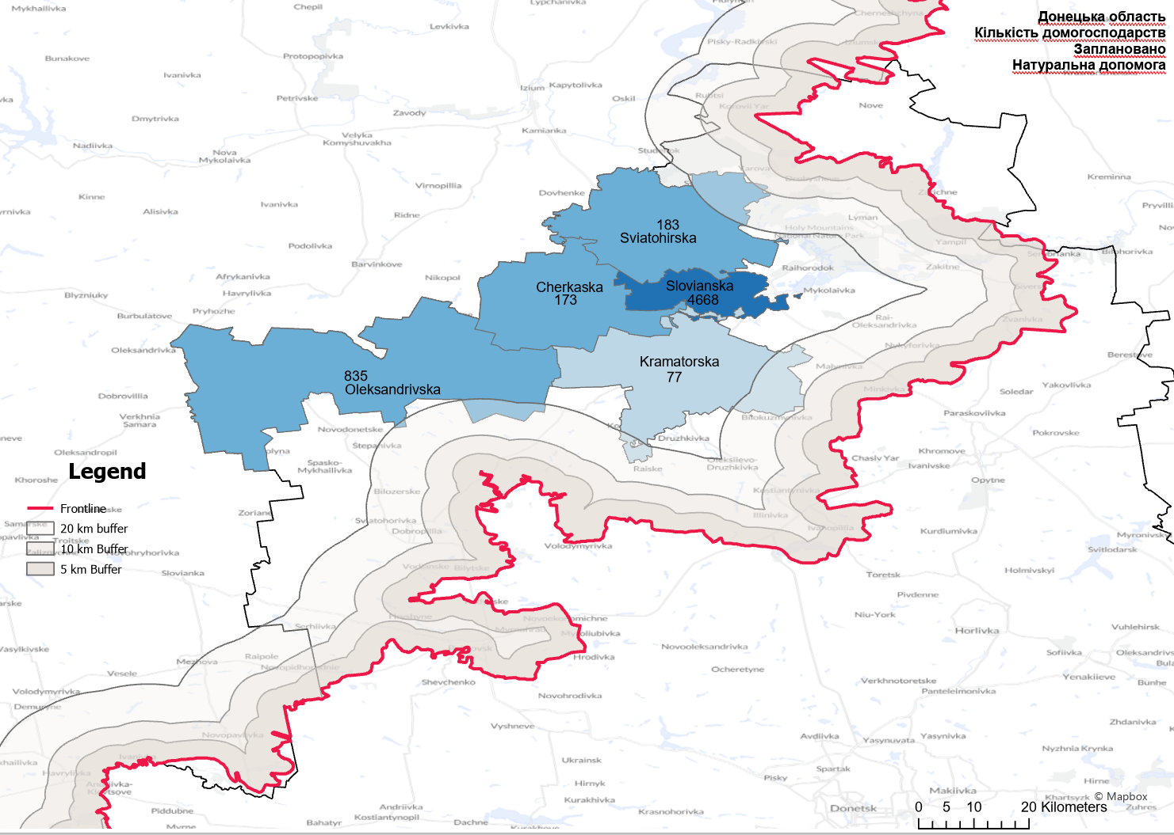

Slide 7
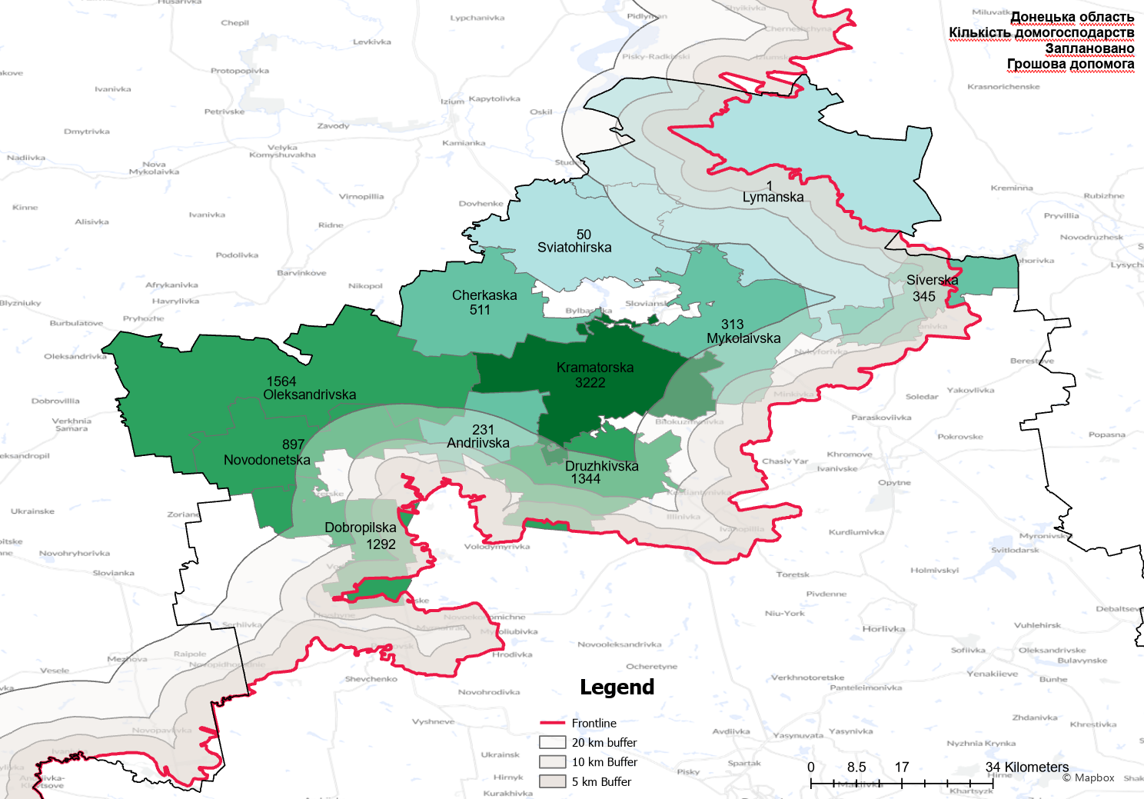

Slide 8
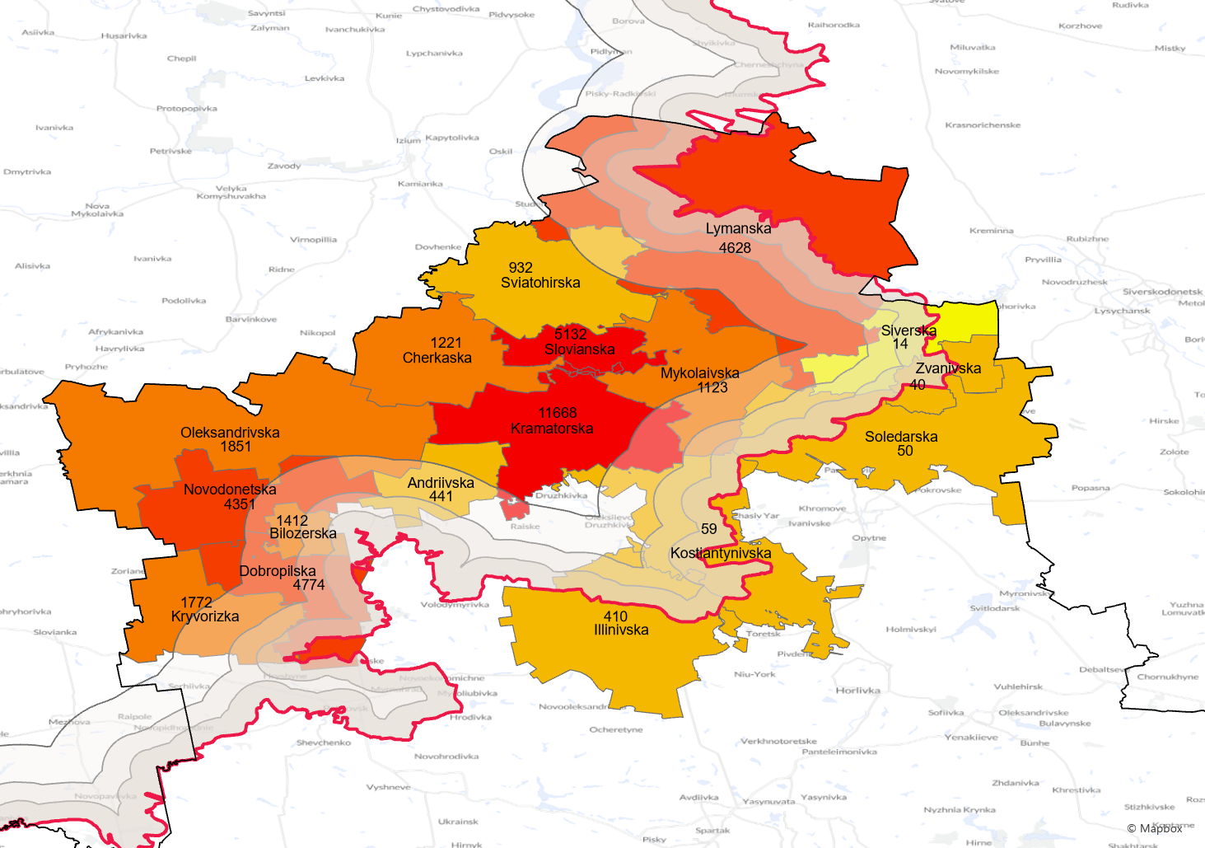
Solid Fuel Needs in Donetska Oblast – Gap Донецька область – потреби та прогалини у забезпеченні твердим паливом
Hromada_PCODE_Громада | Total_Needs | Total_Planned | Gap
Kramatorska_Краматорська | 14967 | 3299 | 11668
Slovianska_Слов'янська | 9800 | 4668 | 5132
Dobropilska_Добропільська | 6066 | 1479 | 4587
Novodonetska_Новодонецька | 5248 | 897 | 4351
Lymanska__Лиманська | 4629 | 901 | 3728
Oleksandrivska_Олександрівська | 4250 | 2399 | 1851
Kryvorizka__Криворізька | 1772 | 0 | 1772
Bilozerska__Білозерська | 1412 | 0 | 1412
Cherkaska__Черкаська | 1905 | 684 | 1221
Sviatohirska_Святогірська | 1165 | 233 | 932
Mykolaivska__Миколаївська | 1436 | 713 | 723
Andriivska__Андріївська | 672 | 231 | 441
Illinivska__Іллінівська | 410 | 0 | 410
Kostiantynivska__Костянтинівська | 59 | 0 | 59
Soledarska__Соледарська | 50 | 0 | 50
Zvanivska__Званівська | 40 | 0 | 40
Siverska__Сіверська | 359 | 345 | 14
Druzhkivska_Дружківська | 1019 | 1348 | -329

Slide 9
Резолюція 985
!Важливі нагадування!
Домогосподарства, які подали заявки
Вносіть та регулярно оновлюйте свої дані у зимовій координаційній таблиці відповідно до перебігу реалізації.
Попередньо резервуйте зареєстровані домогосподарства у RAIS+, щоб уникнути їх подальшого покриття іншими організаціями.
За можливості передавайте списки домогосподарств до обласної адміністрації для звірки з Пенсійним фондом (звертаємо увагу: платформа RAIS+ не має прямої інтеграції з офіційними даними місцевих органів влади). Для цього кроку мають бути підписані Меморандум про взаєморозуміння та Додаток щодо обміну даними.
Здійснюйте остаточну дедуплікацію домогосподарств, щодо яких ваша організація отримала підтверджене фінансування, в RAIS+.
№ з/п | Назва територіальної громади | ПЕРЕЛІК СФОРМОВАНИЙ
 |  | в межах 10 кв | понад 10 км | ВСЬОГО
1 | Андріївська сільська територіальна громада |  | 150 | 150
2 | Білозерська міська територіальна громада |  | 328 | 328
3 | Добропільська міська територіальна громада |  | 901 | 901
4 | Дружківська міська територіальна громада | 19 | 363 | 382
5 | Іллінівська сільська територіальна громада | 78 |  | 78
6 | Костянтинівська міська територіальна громада | 232 |  | 232
7 | Краматорська міська територіальна громада |  | 5742 | 5742
8 | Криворізька сільська військова адміністрація | 20 | 904 | 924
9 | Званівська сільська територіальна громада |  |  | 0
10 | Лиманська міська територіальна громада | 429 | 3532 | 3961
11 | Миколаївська міська територіальна громада | 23 | 1101 | 1124
12 | Мирноградська міська територіальна громада |  |  | 0
13 | Новодонецька селищна територіальна громада |  | 1903 | 1903
14 | Олександрівська селищна територіальна громада |  | 2647 | 2647
15 | Покровська міська територіальна громада | 6 |  | 6
16 | Святогірська міська територіальна громада |  | 610 | 610
17 | Сіверська міська територіальна громада | 5 |  | 5
18 | Слов'янська міська військова адміністрація |  | 1911 | 1911
19 | Соледарська міська територіальна громада | 9 |  | 9
20 | Удачненська селищна територіальна громада (Сергіївський старостинський округ) | 99 | 5 | 104
21 | Черкаська селищна територіальна громада |  | 1510 | 1510
22 | Шахівська сільська територіальна громада | 135 | 154 | 289
ВСЬОГО: |  | 1055 | 21761 | 22816

Slide 10
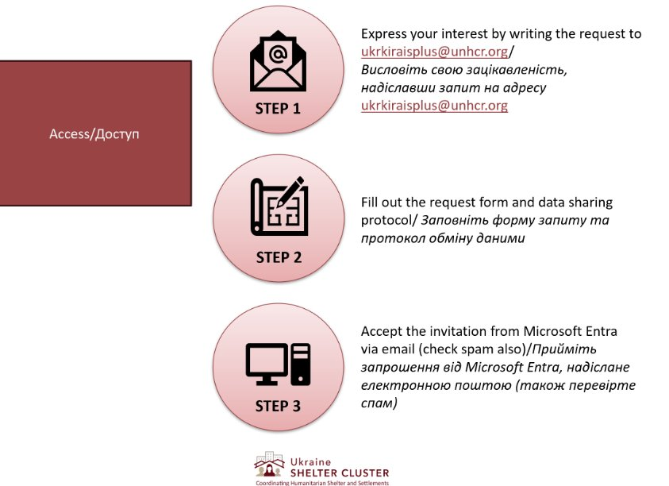
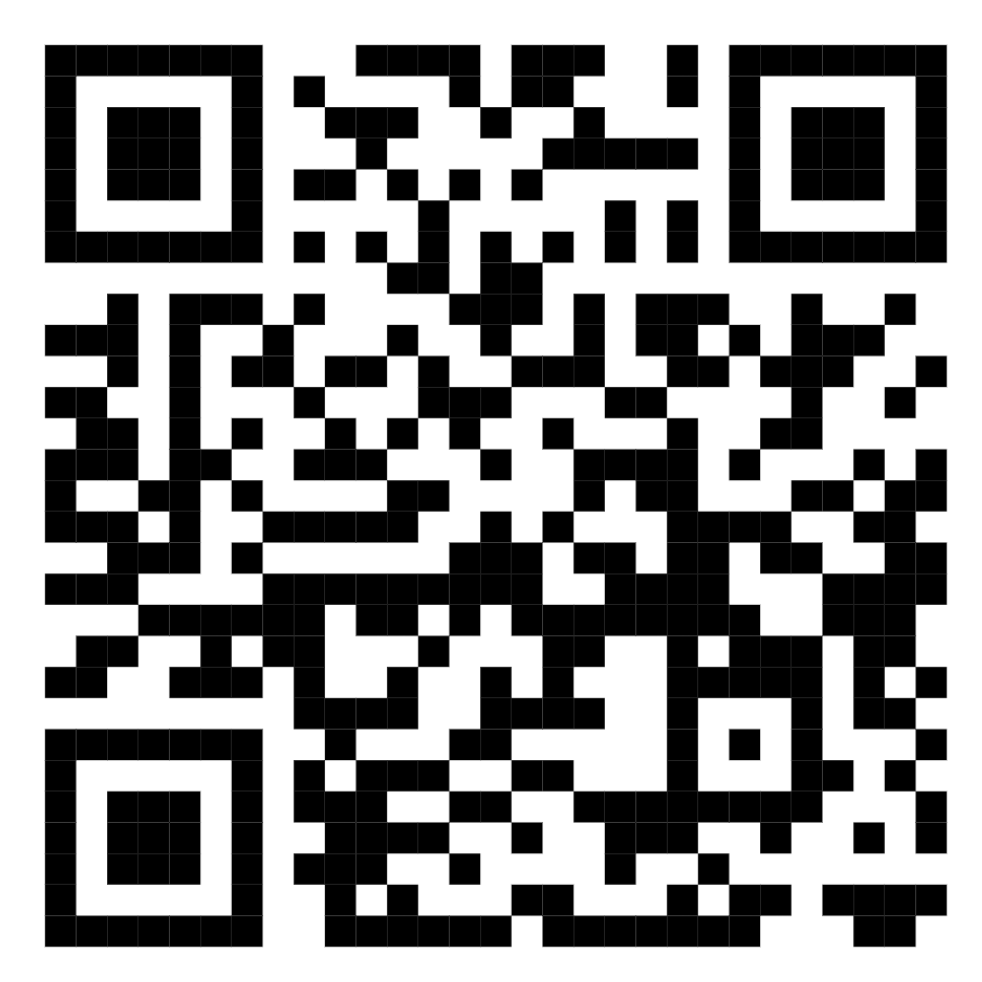
Winter Energy Data Collection and RAIS+ Access/ Збір даних щодо підготовки до зими та доступ до RAIS+
Instructions for filling in your winter plans and completed activities/Інструкції щодо заповнення планів на зиму та вже здійснених заходів

Slide 11
Інші зимові активності
Type of activity/Вид активності | Hromada_PCODE_Громада | Implementing partner/Імплементуючий партнер | HHs to cover/Кількість домогосподарств, що планується покрити
Insulation of Substandard Houses/Утеплення будинків, які не відповідають Визначеним гуманітарним стандартам | Cherkaska_UA1412023_Черкаська | DRC | 25
 | Kramatorska_UA1412009_Краматорська | DRC | 94
 | Slovianska_UA1412021_Слов'янська | DRC | 54
NFI for Winter/Розповсюдження НПТ у період підготовки до зими | Kramatorska_UA1412009_Краматорська | Avalyst | 415
 |  | Save the Children | 140
 | Slovianska_UA1412021_Слов'янська | Avalyst | 350
 |  | Save the Children | 130
 | Sviatohirska_UA1412019_Святогірська | Save the Children | 228
Winter Cash for Utilities/Надання грошової допомоги на оплату комунальних послуг у зимовий період | Kramatorska_UA1412009_Краматорська | Save the Children | 123
 | Oleksandrivska_UA1412017_Олександрівська | AOS | 463
 | Slovianska_UA1412021_Слов'янська | Save the Children | 122

Slide 12
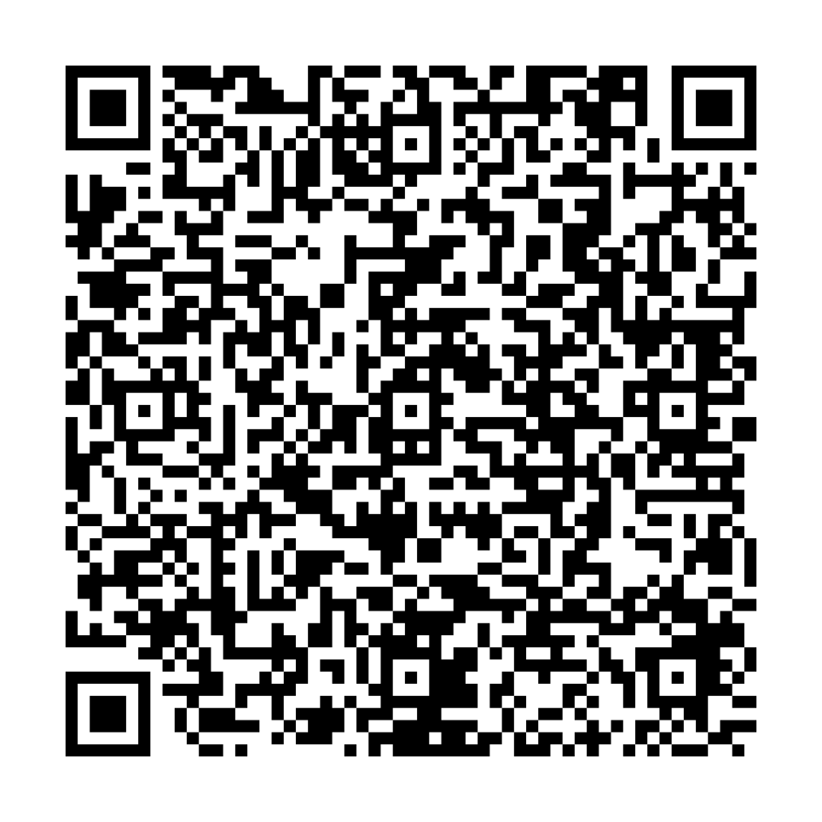
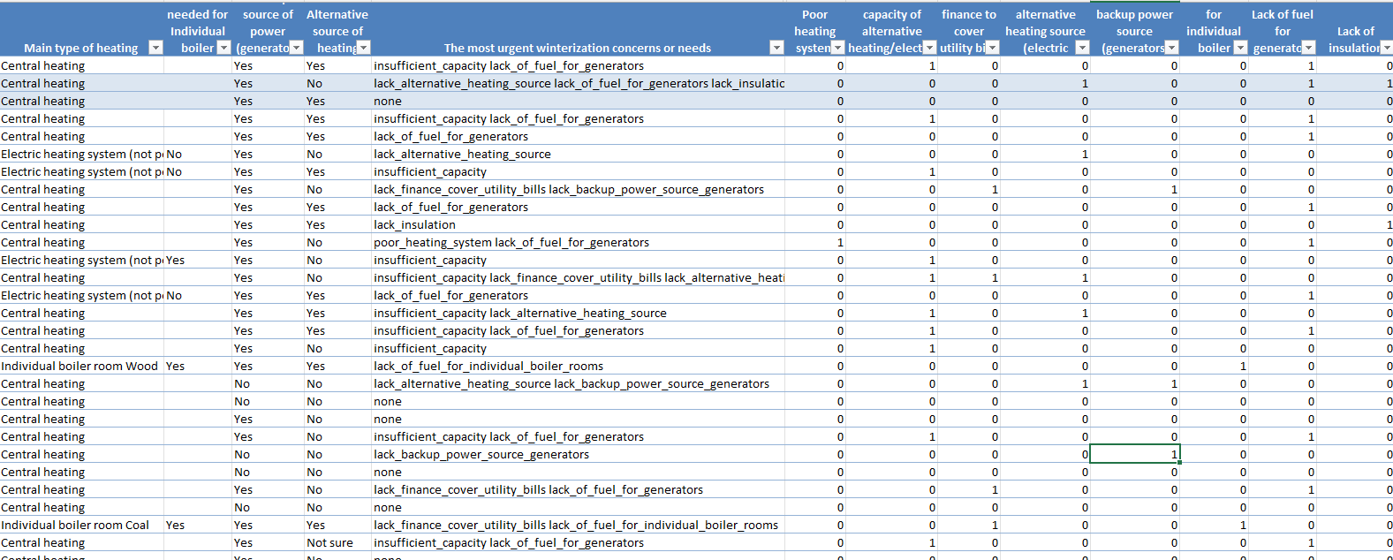
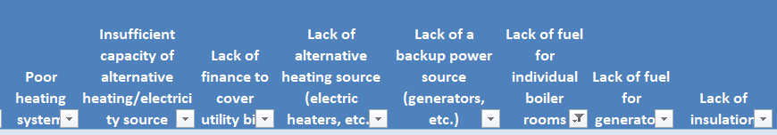
База даних Shelter–CCCM для покращення координації допомоги з енергоресурсами для МТП у зимовий період/ Joint Shelter–CCCM Database to support coordination of Winter energy assistance for collective sites.
164 CS

Slide 13
База даних Shelter–CCCM для координації діяльності у МТП у зимовий період
settlement_adm4_ukr | Name of facilities | Main type of heating | Fuel is needed for Individual boiler rooms | The most urgent winterization concerns or needs | Lack of alternative heating source (electric heaters, etc.) | Lack of a backup power source (generators, etc.) | Lack of fuel for individual boiler rooms | Lack of fuel for generators | Lack of insulation
Дружківка | Гуртожиток | Central heating |  | lack_backup_power_source_generators lack_of_fuel_for_generators | 0 | 1 | 0 | 1 | 0
Святогірськ | Гуртожиток Свято-Успенської Святогірської лаври | Individual boiler room Coal | Yes | lack_alternative_heating_source lack_of_fuel_for_individual_boiler_rooms lack_of_fuel_for_generators | 1 | 0 | 1 | 1 | 0
Білицьке | Гуртожиток | Central heating |  | lack_of_fuel_for_generators | 0 | 0 | 0 | 1 | 0
Костянтинівка | Центр обліку бездомних осіб та будинок нічного перебування | Individual boiler room Gas | No | lack_insulation | 0 | 0 | 0 | 0 | 1
Краматорськ | Транзитний центр на базі Центра культури та дозвілля | Central heating |  | lack_alternative_heating_source | 1 | 0 | 0 | 0 | 0

Slide 14
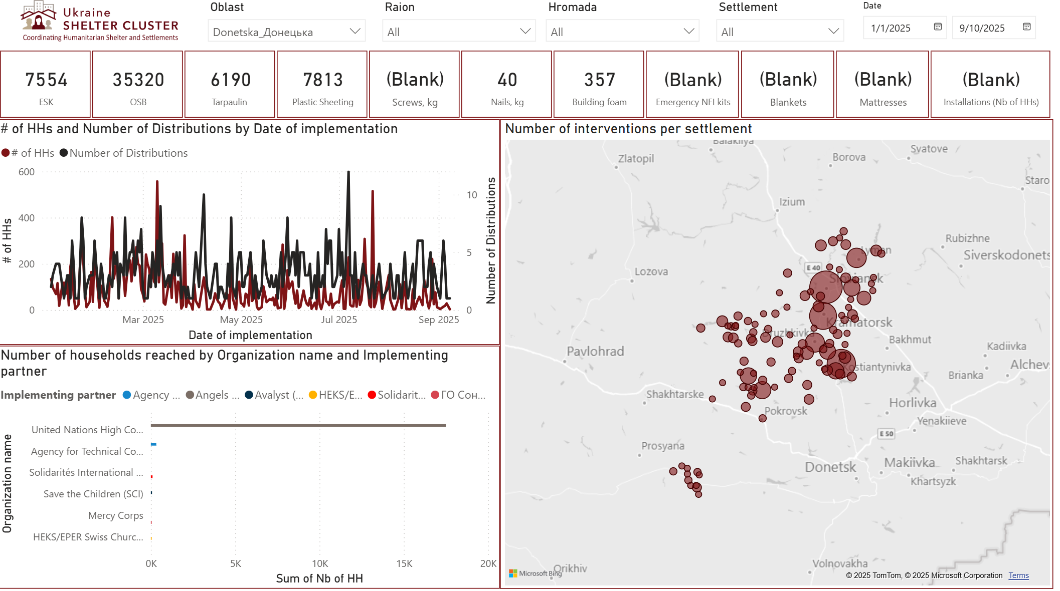
Emergency response/ Реагування на надзвичайні ситуації

Slide 15
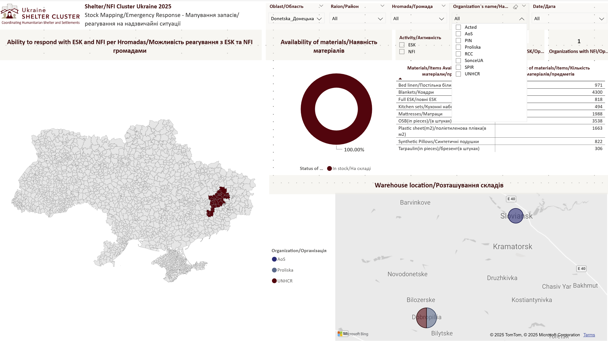
Stock mapping/Мапування запасів

Slide 16
Evacuation Updates: Oleksandrivka IEP / Оновлення щодо евакуації: проміжний пункт в Олександрівці
Opened 22 Aug, School No. 15, Oleksandrivka (Donetska oblast)
Interim evacuation point → Lozova / Pavlohrad
Short-term stop
Key gaps: mattresses, bed linen, heating (winter)
Hromada rehabilitating bomb shelter (completion soon)
Відкрито 22 серпня, школа №15, смт Олександрівка (Донецька область)
Проміжний пункт евакуації → Лозова / Павлоград
Короткострокова зупинка
Основні прогалини: матраци, постільна білизна, опалення (зима)
Громада відновлює укриття (завершення найближчим часом)

Slide 17
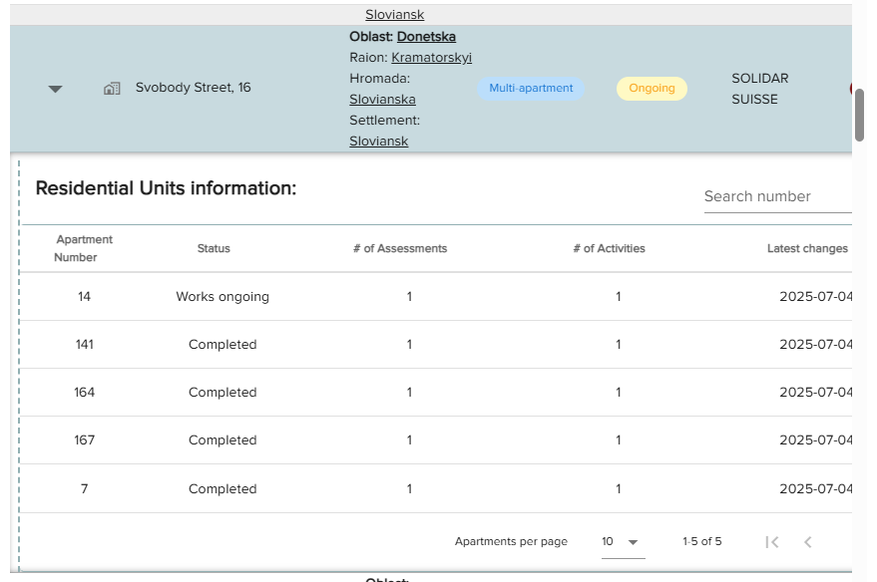
Оновлення SIDAR

Slide 18
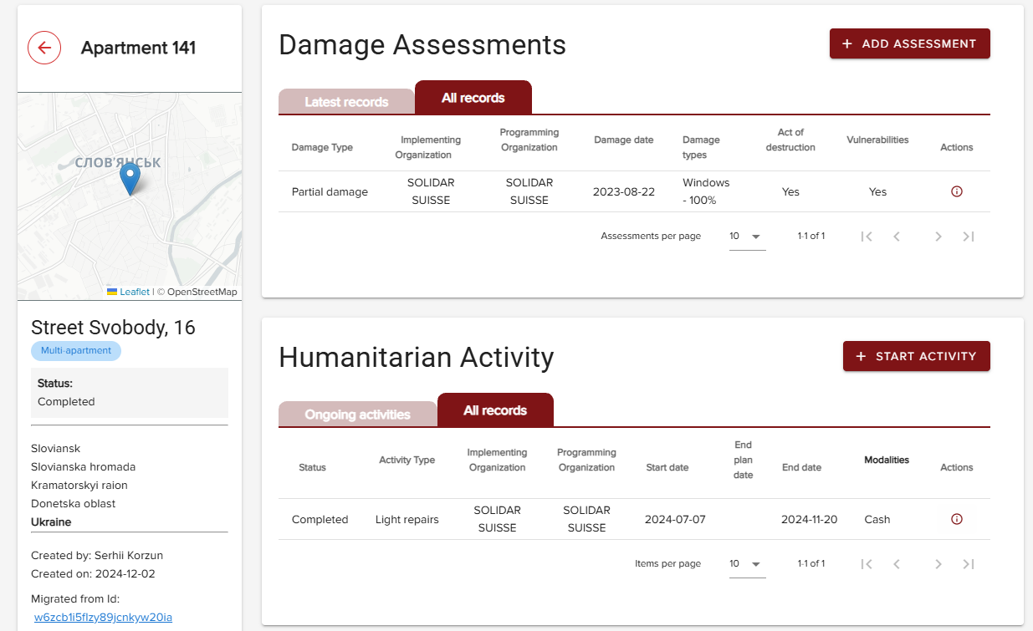
Оновлення SIDAR

Slide 19
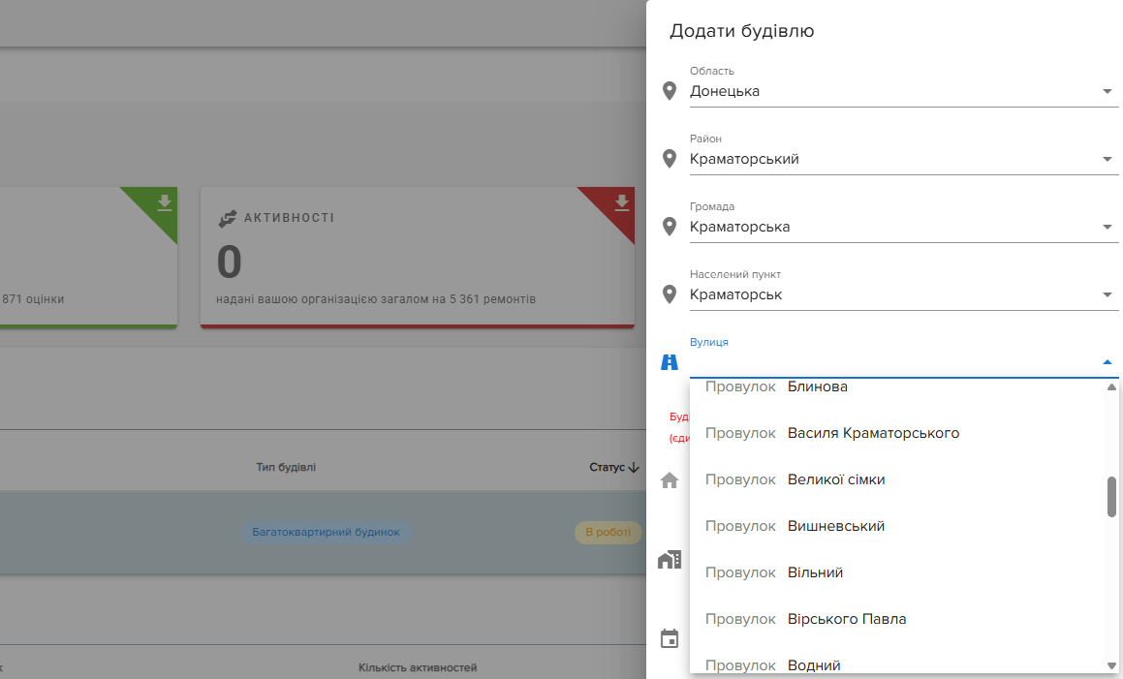
Оновлення SIDAR

Slide 20
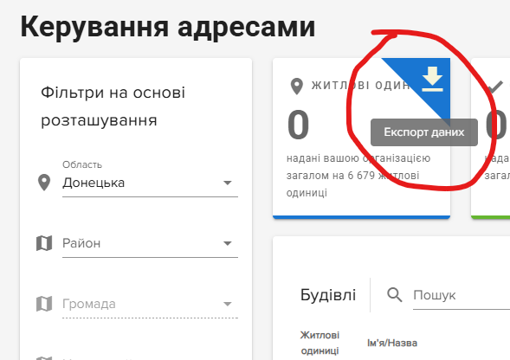
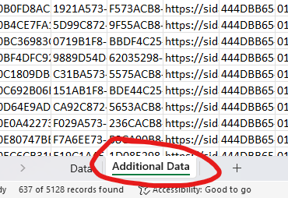
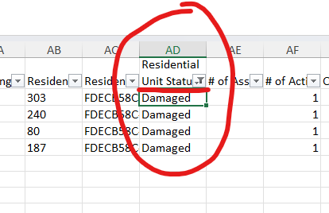
Оновлення SIDAR
1
2
3

Slide 21
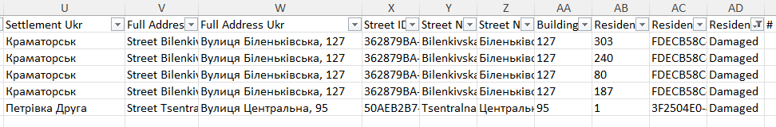
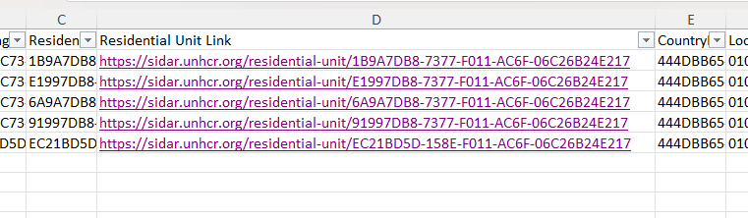
Оновлення SIDAR

Slide 22
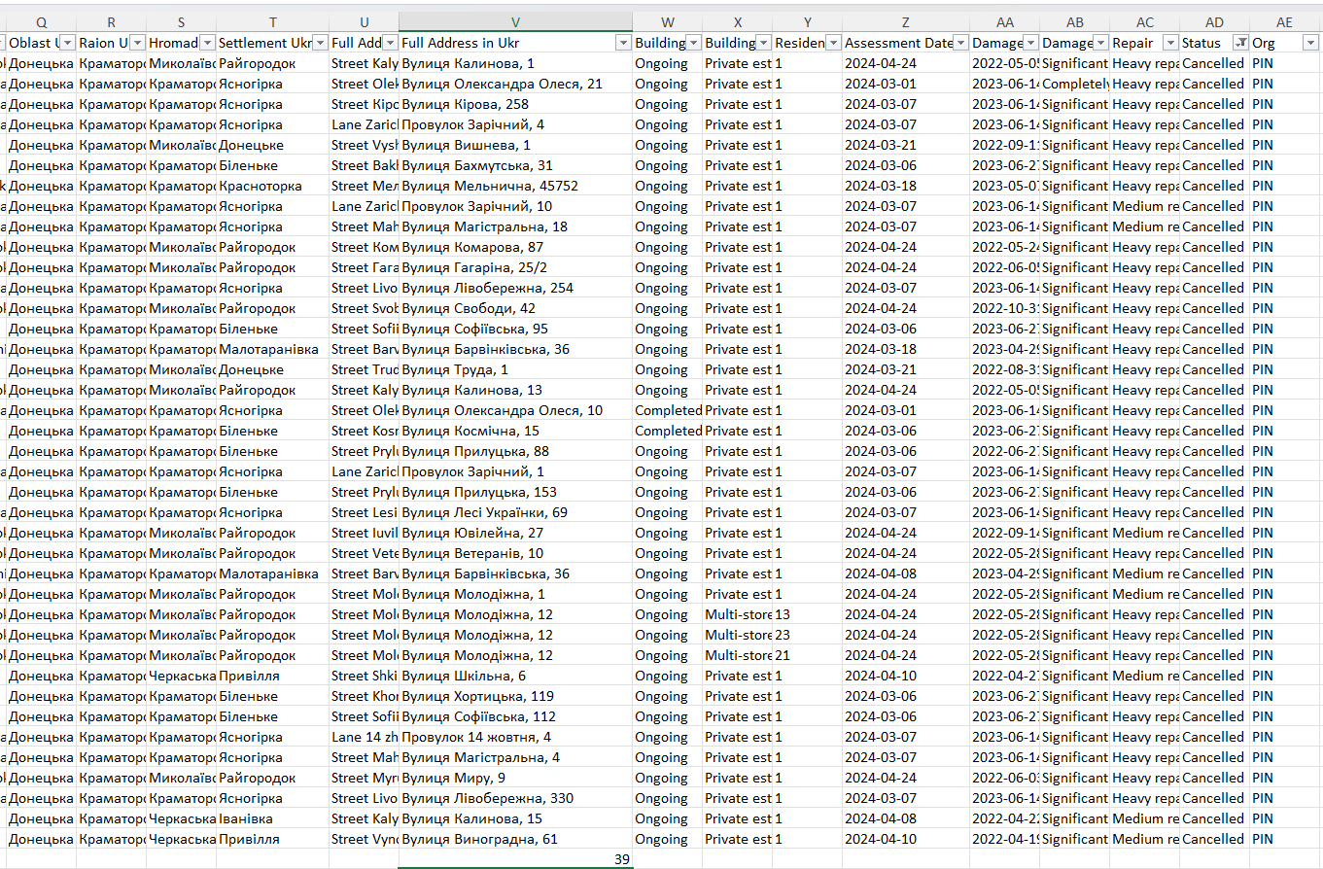
Оновлення SIDAR

Slide 23
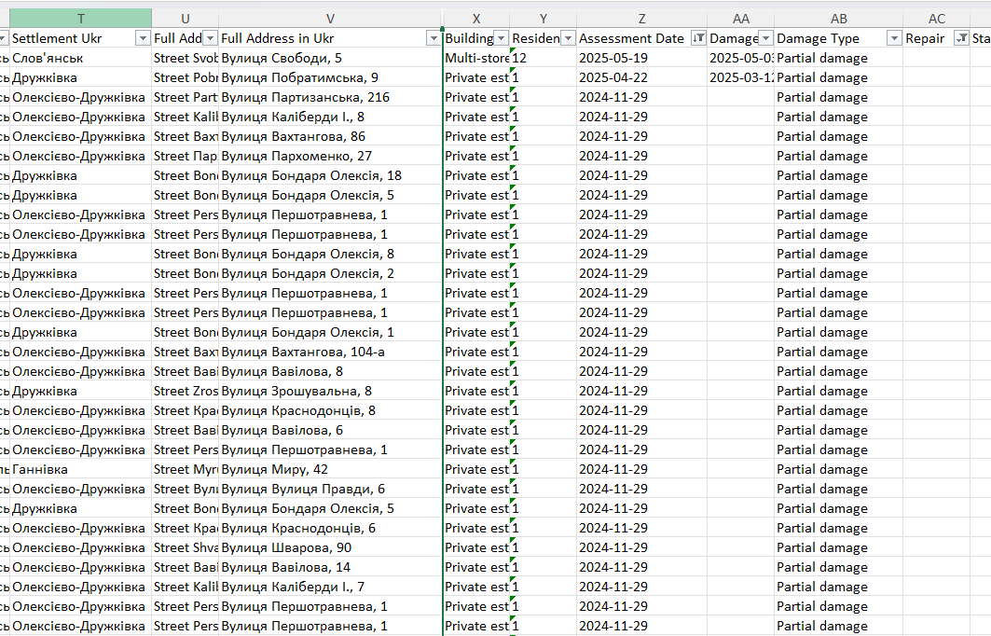
Оновлення SIDAR
DRC
PIN
Avalyst
STC
HELP e.V.
SI
East SOS
ACTED
SOLIDAR SUISSE
UNHCR
205 оцінок

Slide 24
Оновлення SIDAR
Проект постанови Кабінету Міністрів України «Про внесення змін до деяких постанов Кабінету Міністрів України щодо функціонування Реєстру пошкодженого та знищеного майна та електронної публічної послуги “єВідновлення”»
Порядок ведення Державного реєстру майна, пошкодженого та знищеного внаслідок бойових дій, терористичних актів, диверсій, спричинених збройною агресією Російської Федерації проти України, затверджений постановою Кабінету Міністрів України від 13 червня 2023 р. № 624

Slide 25
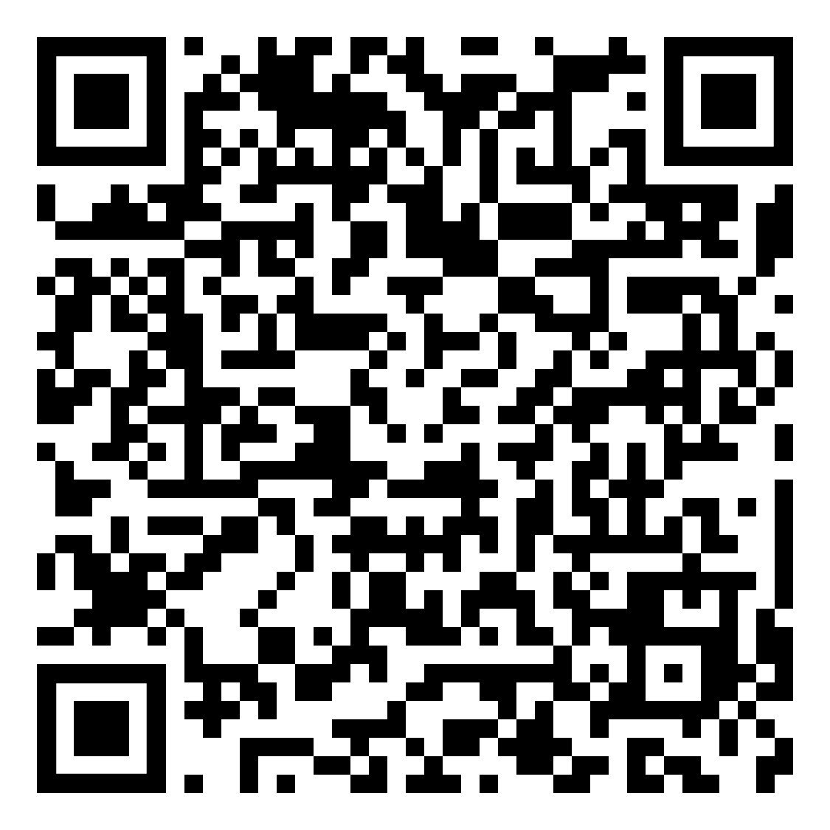
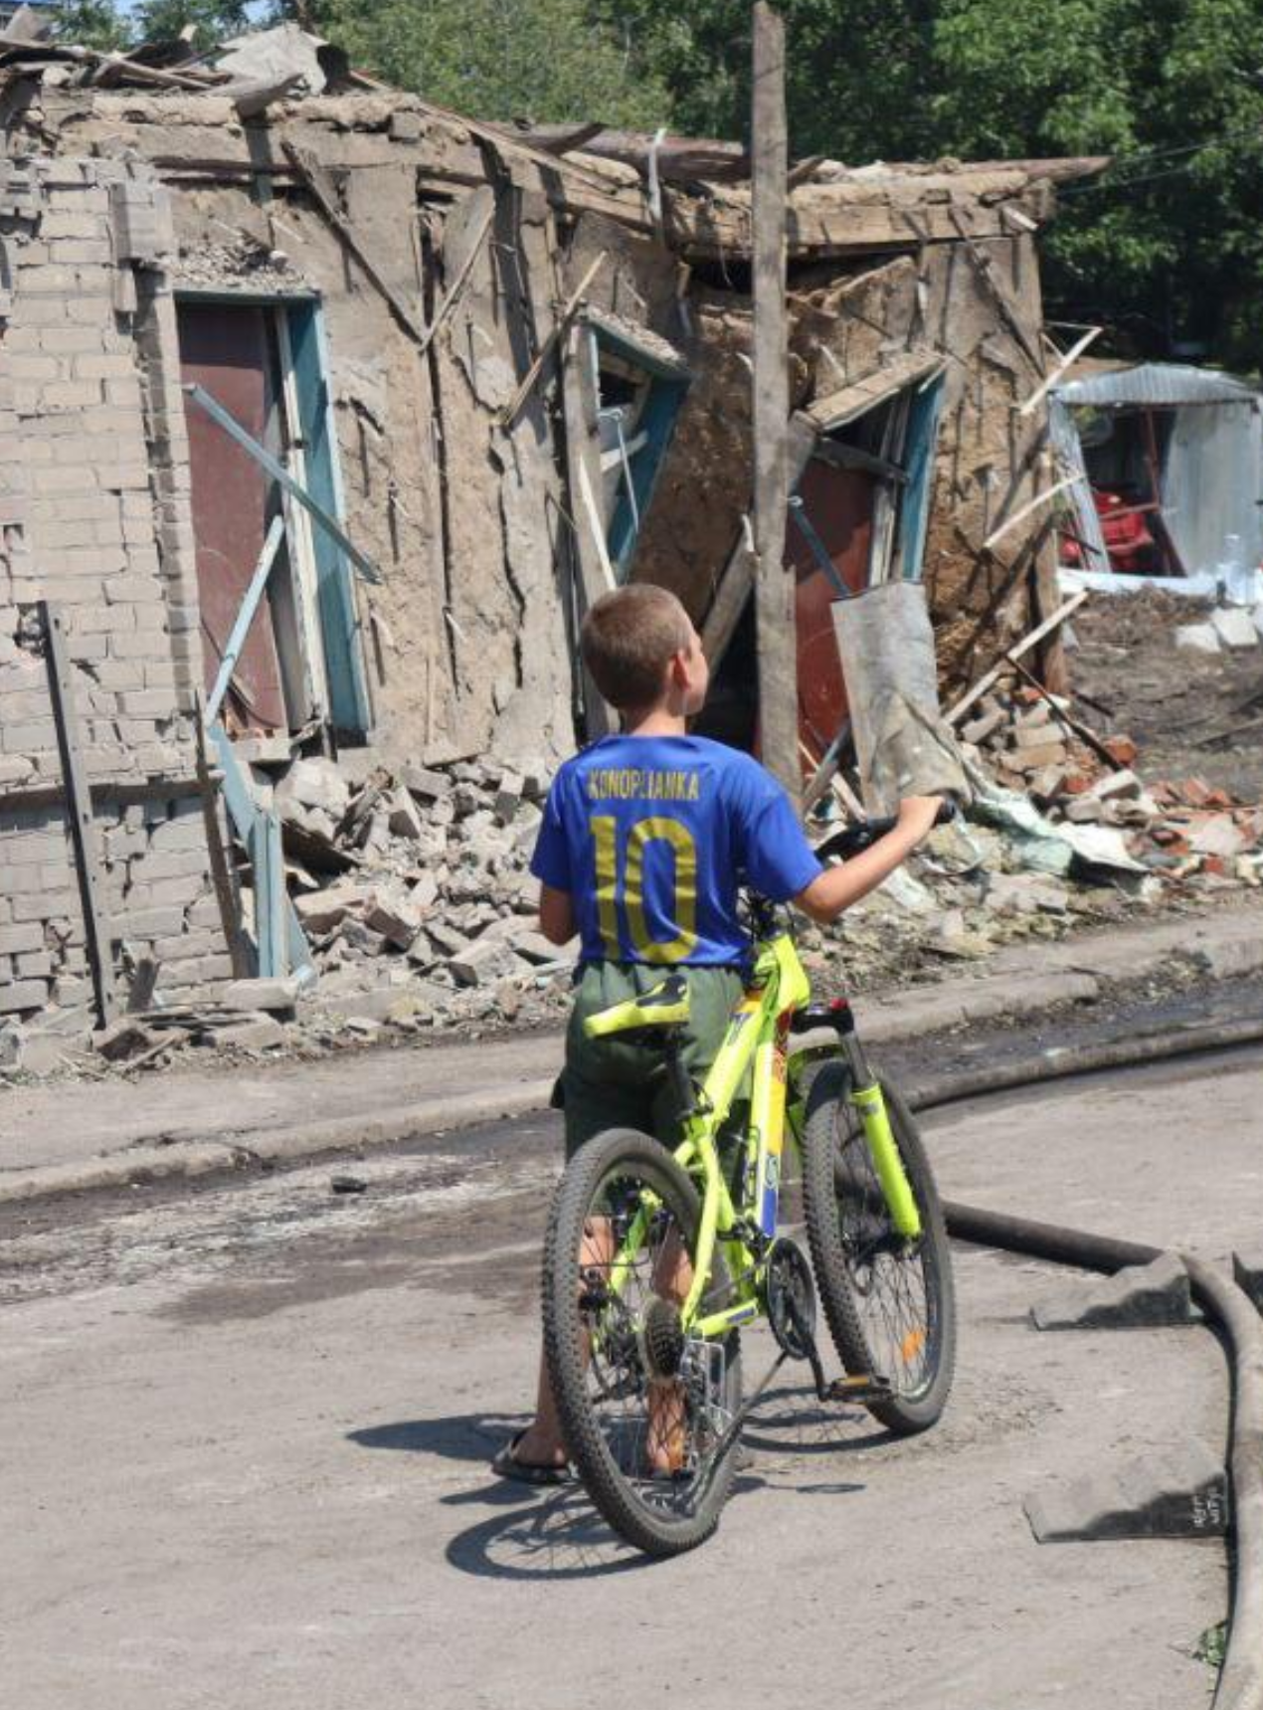
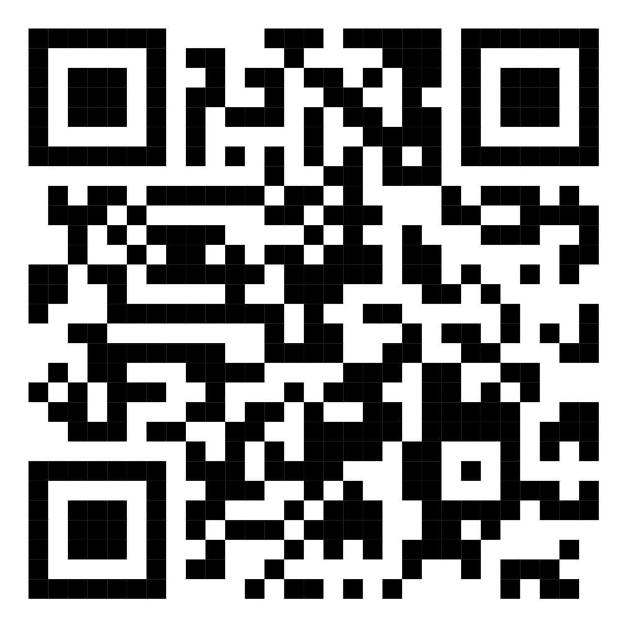
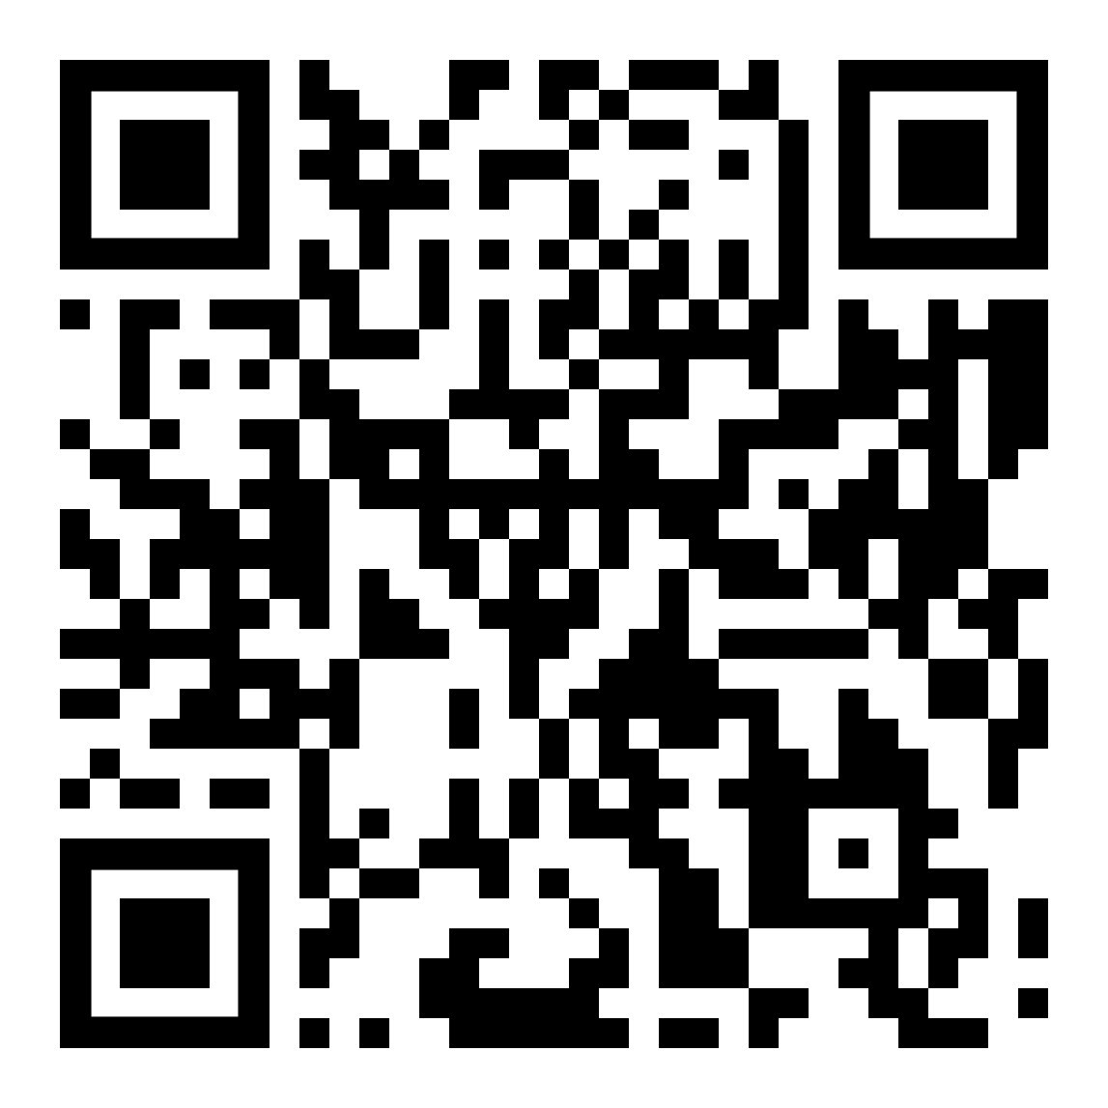
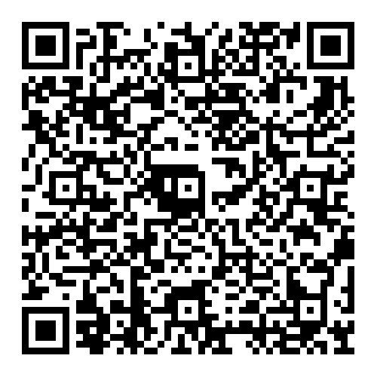
Useful links/Корисні посилання
Use the QR code to join our WhatsApp groups
To fill in the table about organization`s stock mapping.
For more info​
on East Hub dashboards ​
and products
Referral System

